Slide 1
에브리타임 강의 평가 크롤링
산업데이터 사이언스 학부
201550031
조기문

Slide 2
1. 주제 선정 배경

Slide 3
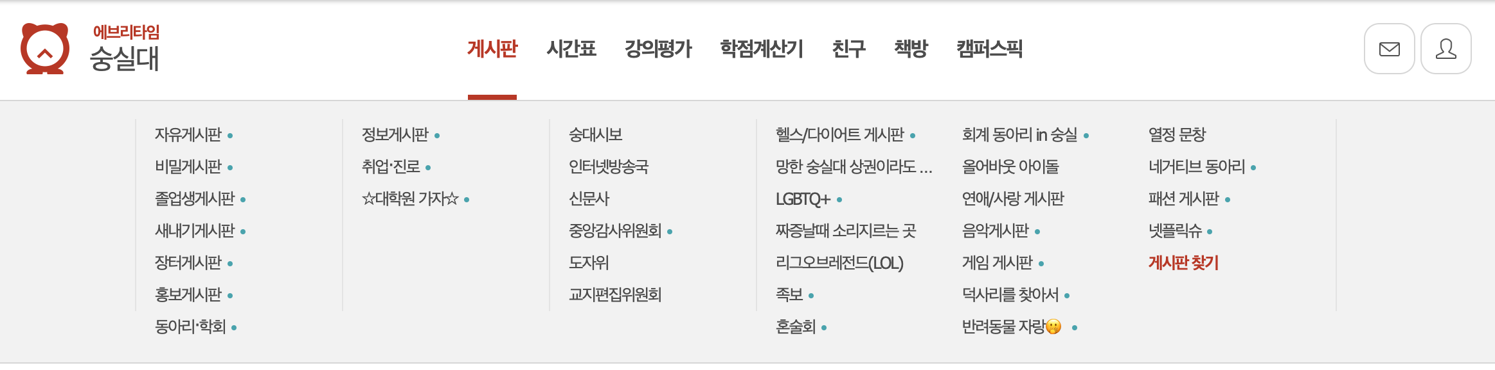
3
주제 선정 배경
학교 인증을 거쳐야만 이용할 수 있는 에브리 타임(학부생만 이용 가능) -> 학교에 관한 지식을 공유

Slide 4
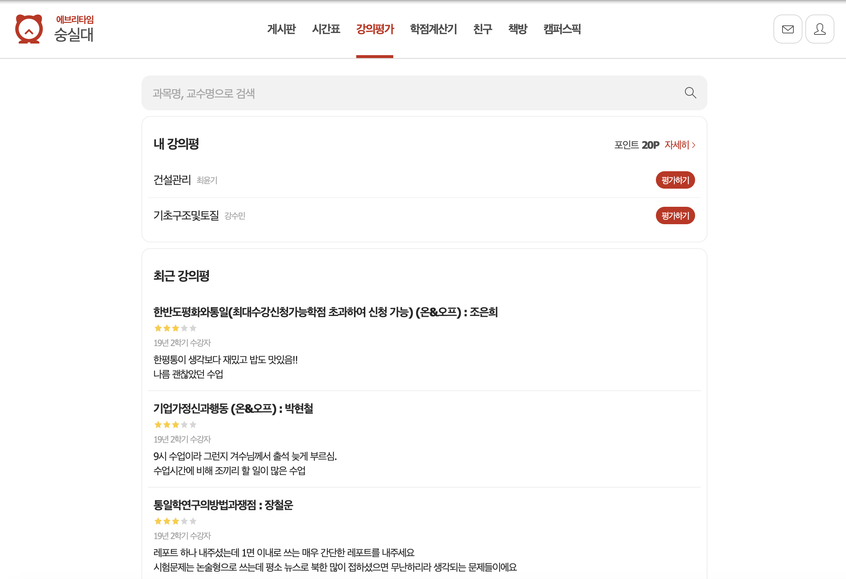
4
주제 선정 배경

Slide 5
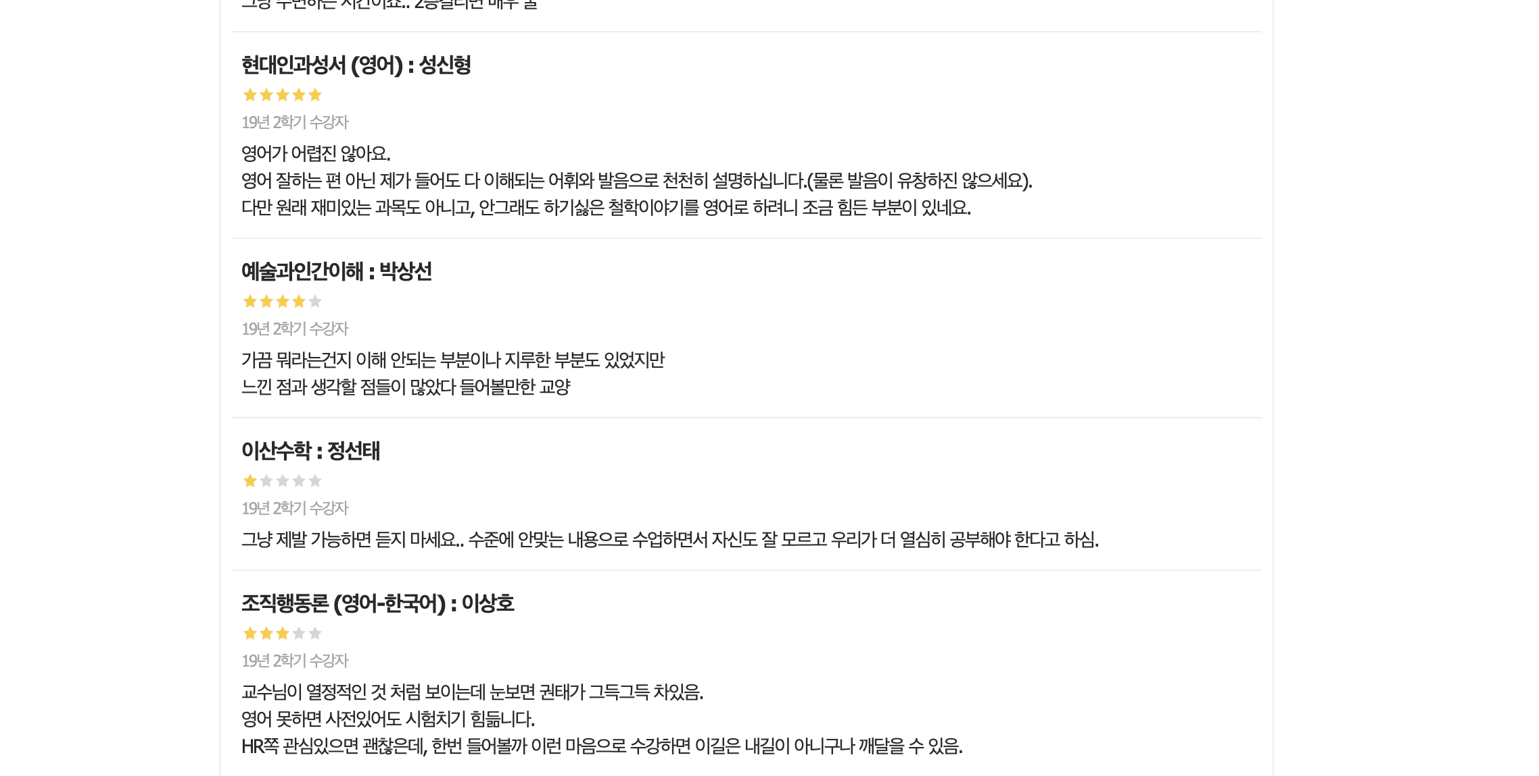
5
주제 선정 배경

Slide 6
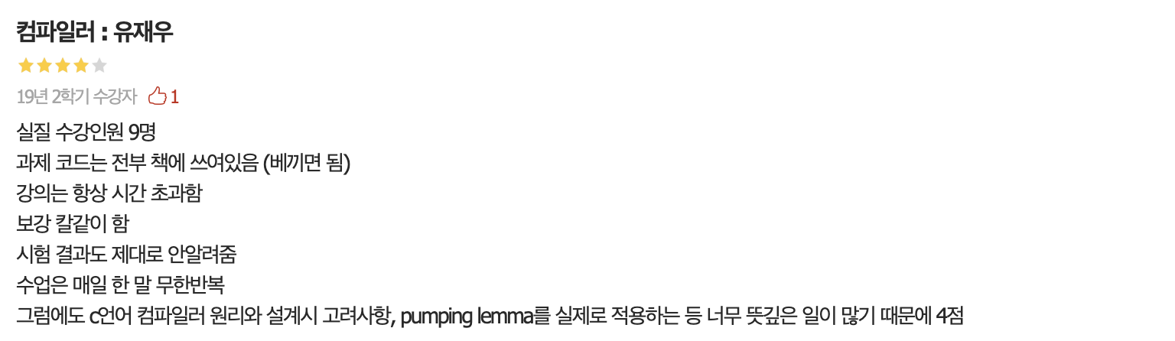
6
주제 선정 배경
# 강의 대한 정보를 얻을 수 있음
# 교수님에 대한 정보 또한 얻을 수 있음

Slide 7
2. 전처리
주제 선정 배경
관련 연구

Slide 8

8
전처리
# split() , replace()를 이용하여
[ 공학수학1(가), 심현주 ] 의 형태로 변환

Slide 9

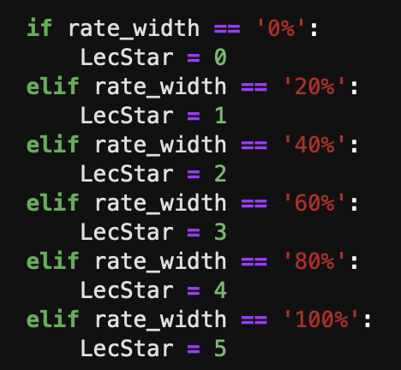
9
전처리
# 별점은 너비로 표현 ->
너비를 고려하여 전처리(1점, 2점, 3점, 4점, 5점)

Slide 10
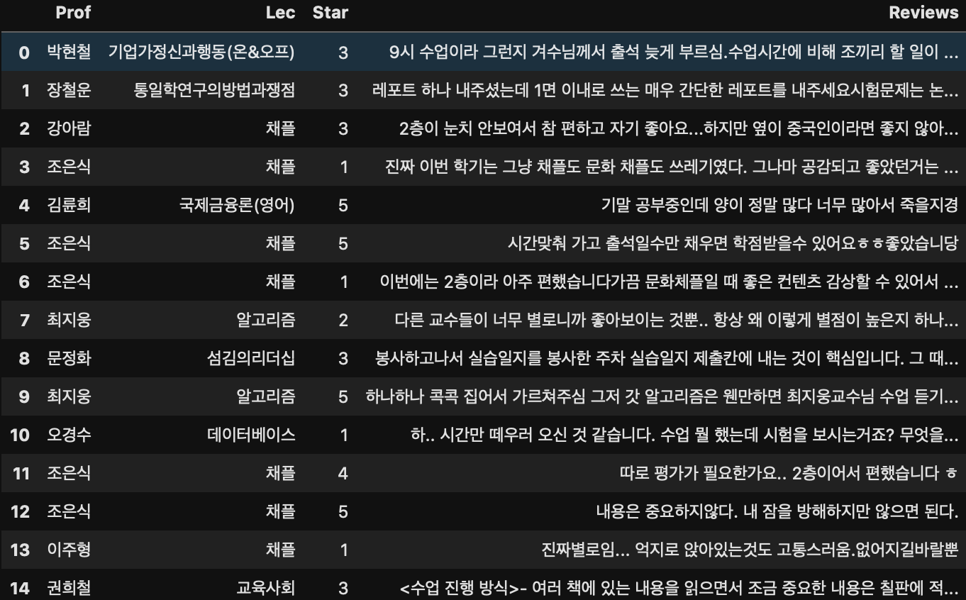
10
전처리
강의평가를 크롤링해 데이터 프레임으로 변환

Slide 11

11
전처리
“
특정 교수님이 어떤 강의들을 진행하시는지 알 수 없음

Slide 12
12
# 특정 교수님이 어떤 강의들을 진행하시는지 알 수 없음
A교수님의 컴퓨터 구조 , 알고리즘,
데이터베이스
{ '교수명’: ‘A’ ,
'강의목록': [＇컴퓨터구조＇, ‘알고리즘’, ＇데이터베이스’] }

Slide 13
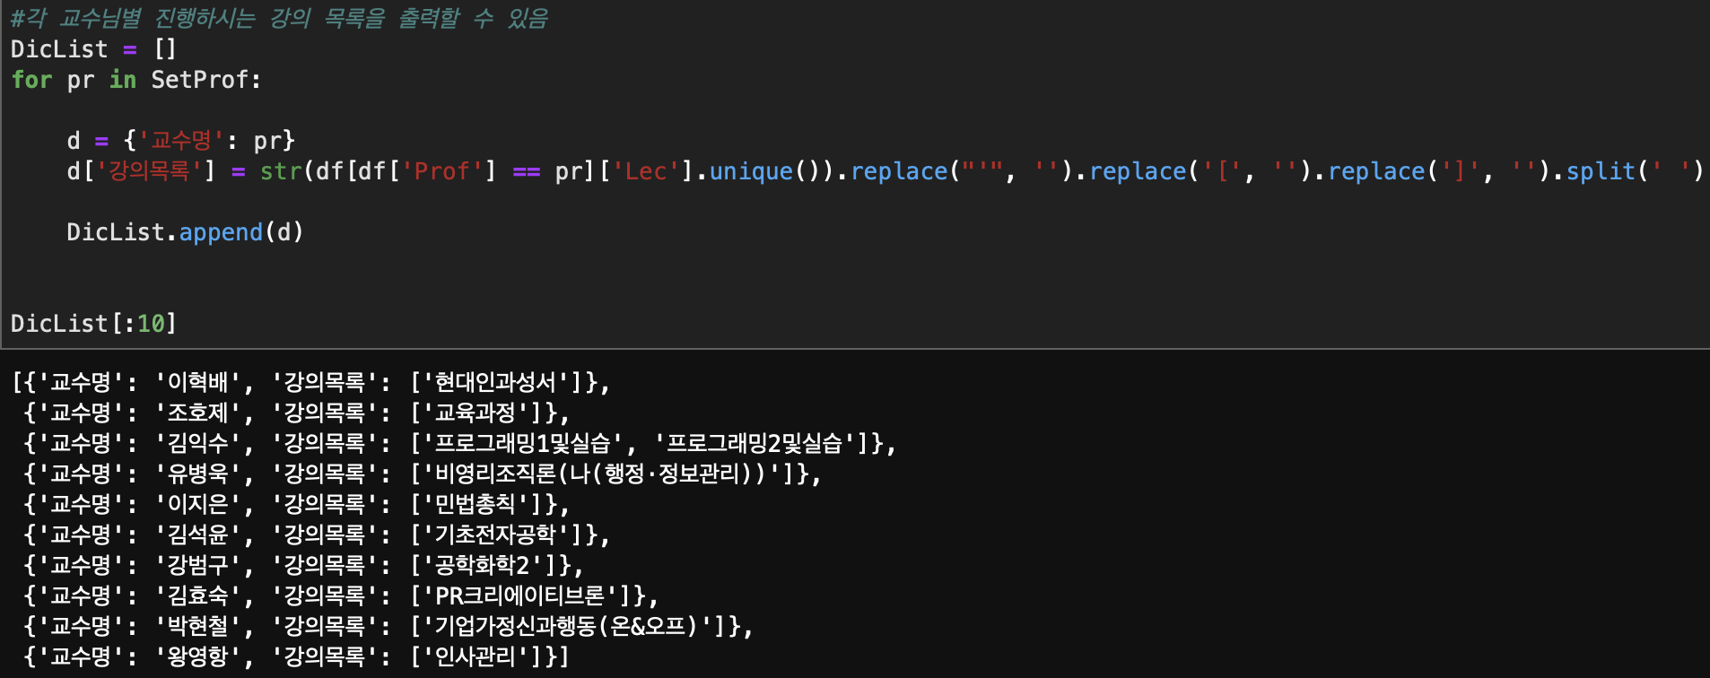
13

Slide 14
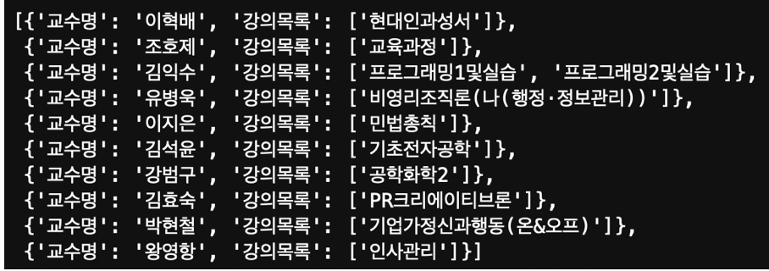
14
전처리

Slide 15
15
“
특정 교수님의 평균 별점을 알 수 없음

Slide 16
16
전처리
# 특정 교수님의 평균 별점을 알 수 없음
A교수님의 컴퓨터 구조 3점, 알고리즘 수업 5점
A교수님의 평점 : 4점

Slide 17
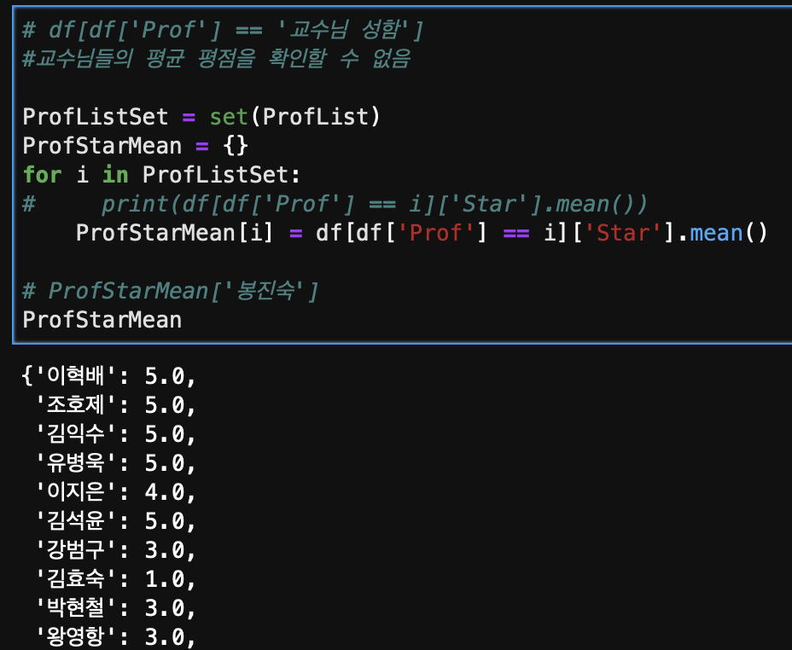
17
전처리

Slide 18
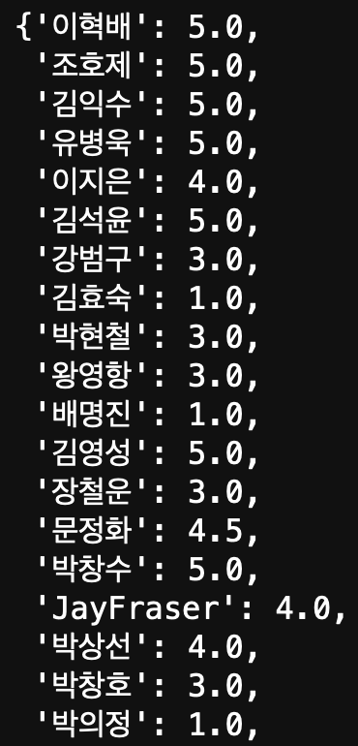
18
주제 선정 배경

Slide 19
19
“
특정 강의의 평균 평점(모든 강의 종합한)을 알 수 없음

Slide 20
20
주제 선정 배경
# 특정 강의의 평균 평점(모든 강의 종합한)을 알 수 없음
컴퓨터 구조(A교수) : 4점
컴퓨터 구조(B교수) : 3점
컴퓨터 구조(C교수): 5점
컴퓨터 구조 평점 : 4점

Slide 21
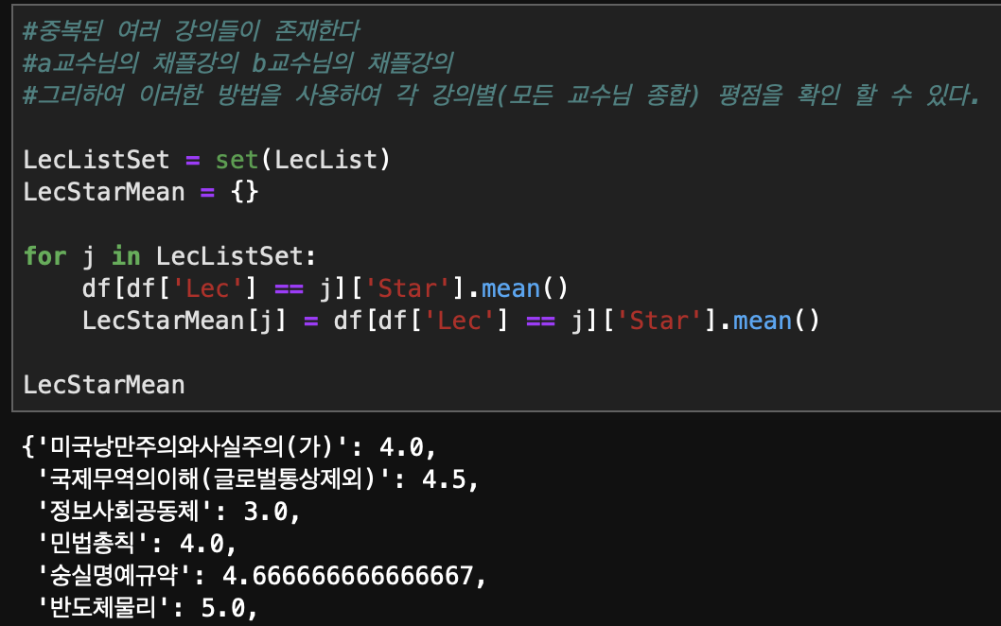
21
ㅇ

Slide 22

22
데이터 프레임으로 종합

Slide 23
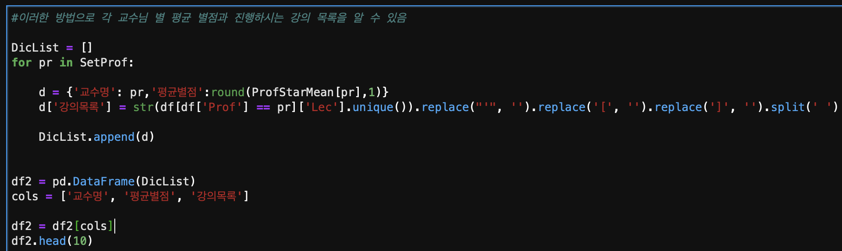
23

Slide 24
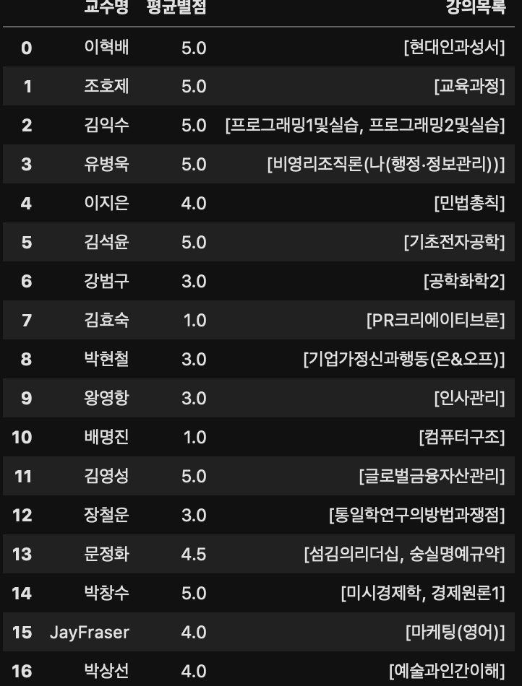
24

Slide 25
3. 분석

Slide 26

26
리뷰데이터에서 가장
많이 나타난 단어는?

Slide 27
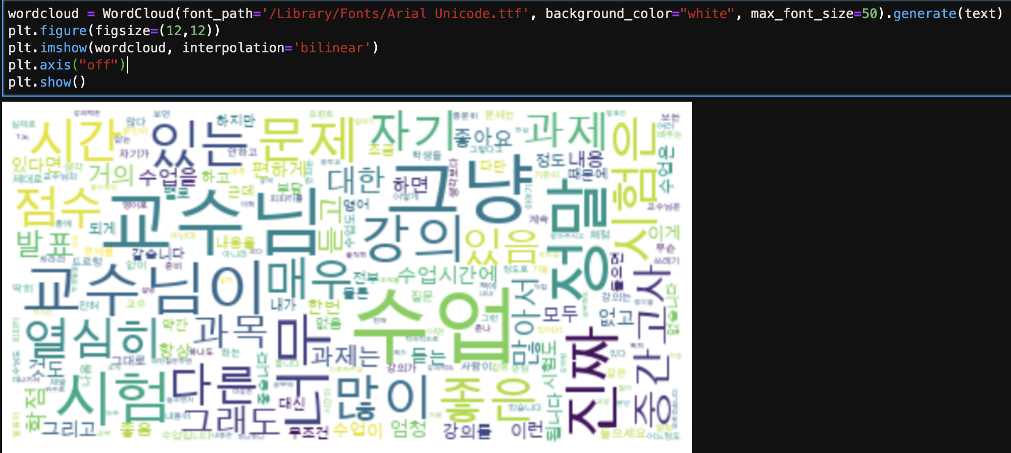
27
주제 선정 배경

Slide 28
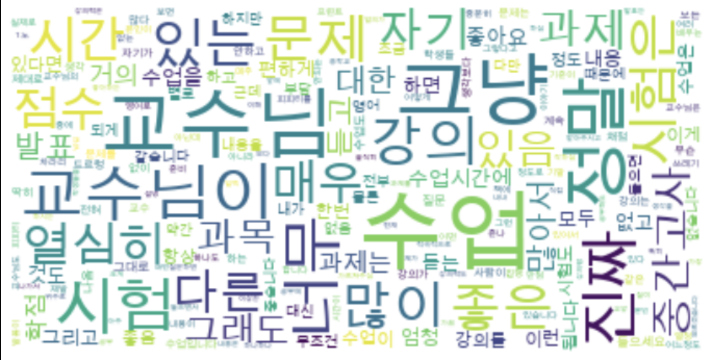
28
주제 선정 배경
교수님, 수업, 열심히, 시험(시험, 점수, 중간고사), 과제, 시간,
Notes:
수업, 교수, 시험, 과제, 시간, 발표 // 열심히, 중간고사, 시험 ,

Slide 29
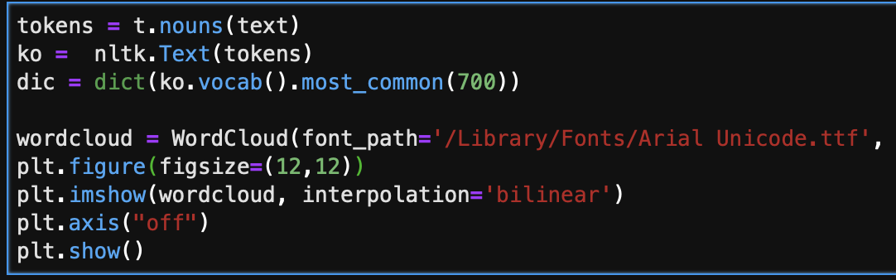
29

Slide 30

30
주제 선정 배경
수업, 시험, 교수, 과제내용, 시간, 점수, 발표, 강의
의 단어가 많이 나타남

Slide 31
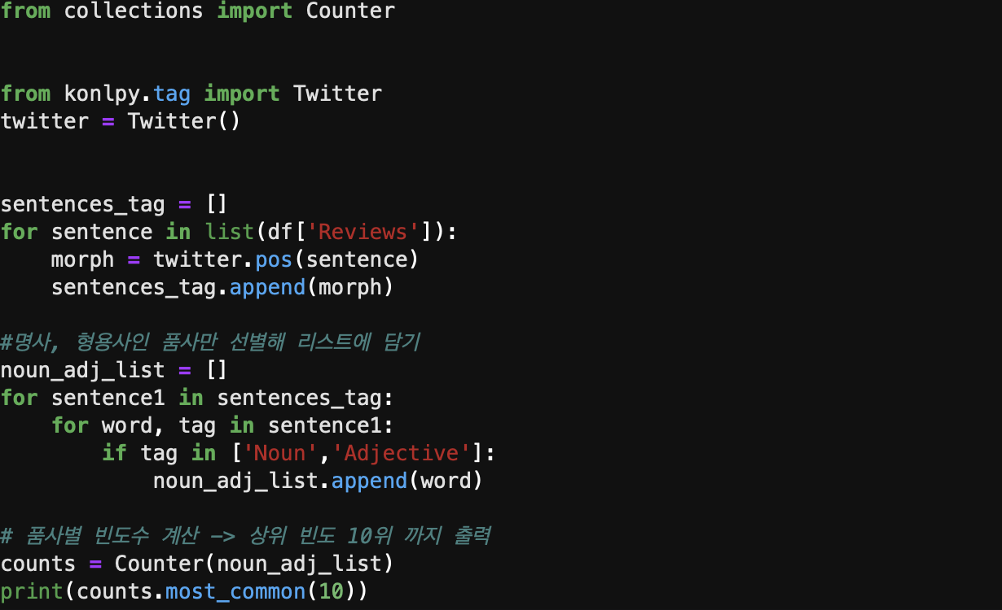
31

Slide 32
32
[('수업', 146), ('교수', 111), ('시험', 92), ('강의', 71),
('시간', 59), ('문제', 54), ('수', 41), ('것', 41), ('내용', 38), ('과제', 37)]

Slide 33
4. 향후 발전 방향

Slide 34

33
리뷰의 감정을 평가

Slide 35
34
긍정적인 평가내에도 부정적인 평가 존재
(별점5개) 과제가 많지 않고, 교수님이 많이 도와주세요. 그러나
수업이 자주 늦게 끝나 다음 수업에 늦는 경우가 많았어요 ㅜㅜ

Slide 36

35
많이 나타났던 단어인
수업, 교수, 시험, 과제, 시간, 발표 등
을 고려해 사전구축

Slide 37
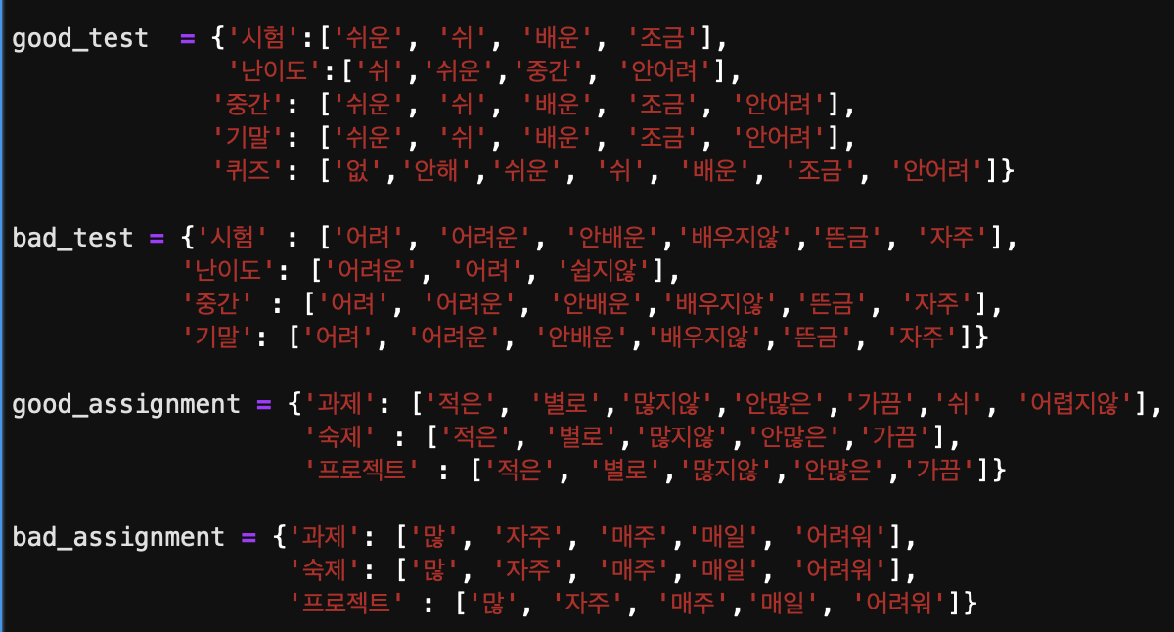
36
좋은 시험에 관한 정보, 나쁜 시험에 관한 정보 등

Slide 38
37
good_test = {'시험':['쉬운', '쉬', '배운', '조금'],
'난이도':['쉬','쉬운','중간', '안어려'],
'중간': ['쉬운', '쉬', '배운', '조금', '안어려'],
'기말': ['쉬운', '쉬', '배운', '조금', '안어려'],
'퀴즈': ['없','안해','쉬운', '쉬', '배운', '조금', '안어려']}
bad_test = {'시험' : ['어려', '어려운', '안배운','배우지않','뜬금', '자주'],
'난이도': ['어려운', '어려', '쉽지않'],
'중간' : ['어려', '어려운', '안배운','배우지않','뜬금', '자주'],
'기말': ['어려', '어려운', '안배운','배우지않','뜬금', '자주']}
좋은 시험에 관한 정보, 나쁜 시험에 관한 정보 등

Slide 39
감사합니다

